Slide 1









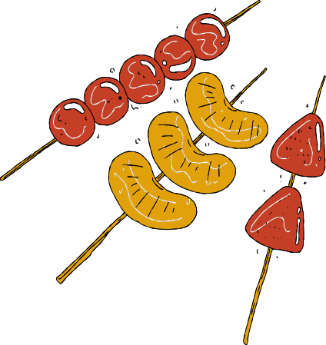
從美食天堂出發
「小小美食探險家 Go！」

Slide 2
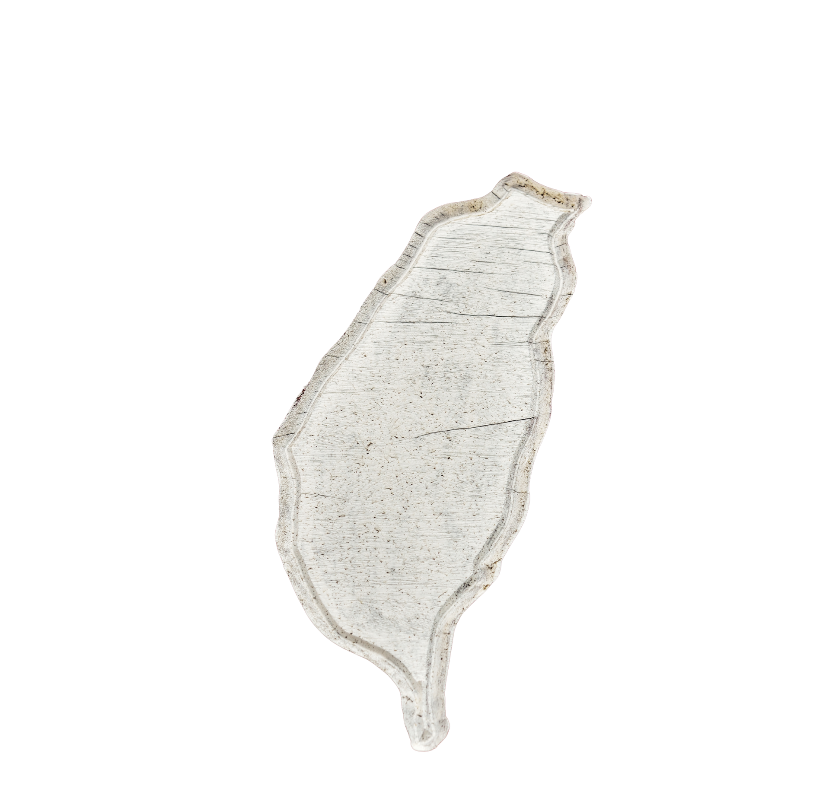








歡迎來到美食天堂！
各位「小小美食探險家」，
今天的任務是找出家鄉的美食。

Slide 3
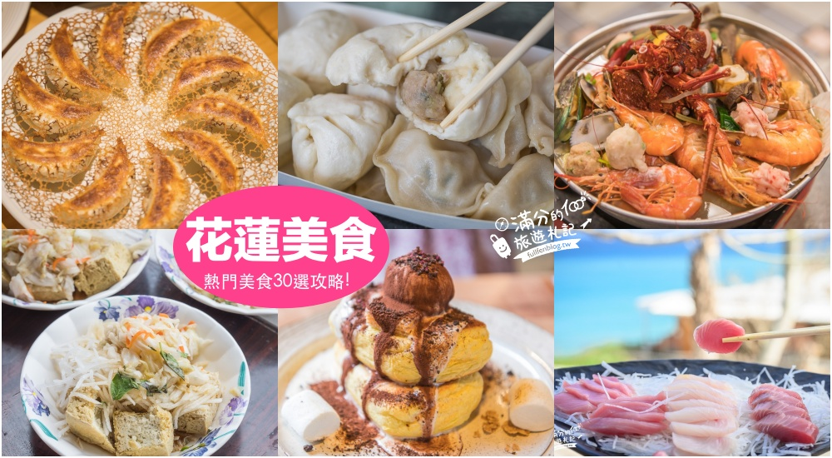



家鄉美食知多少？
“花蓮”好山好水好風景
但 ~花 蓮有美食嗎 ？？

Slide 4
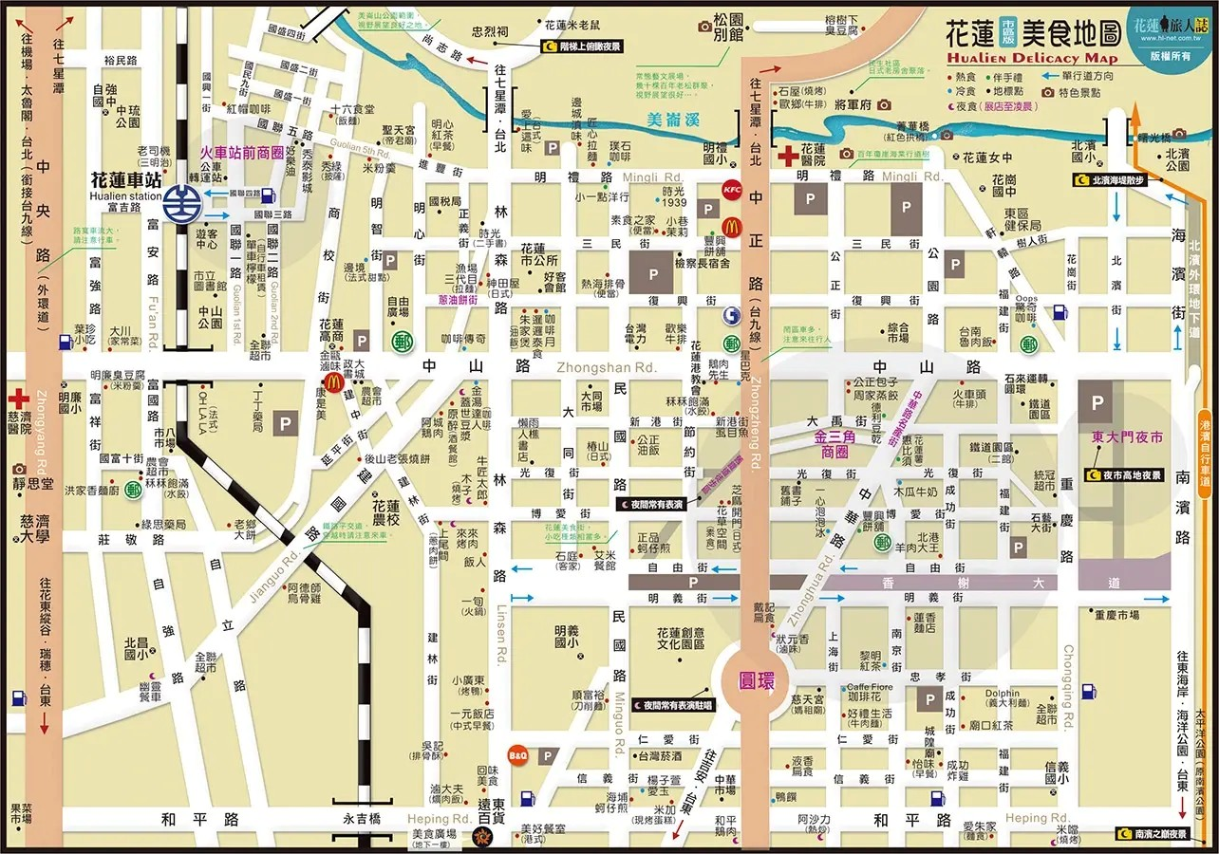

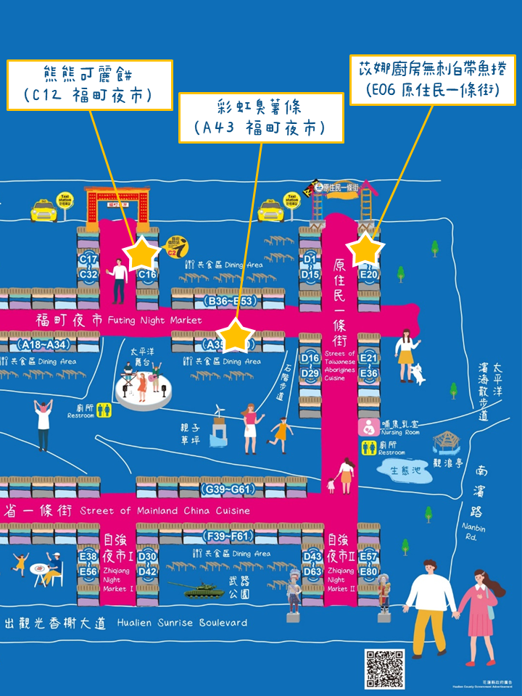
花蓮美食地圖

Slide 5





臺灣各地
美食？
Coming Soon

Slide 6







臺灣十大美食大揭密！
全球排行榜：亞洲美食
~臺灣十大美食
https://www.youtube.com/watch?v=5ksUO_1fIl4

Slide 7
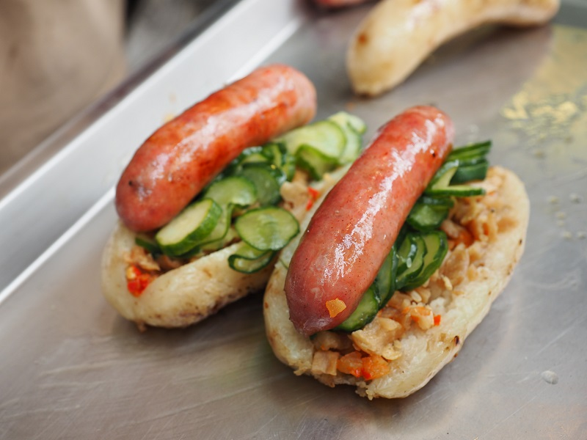
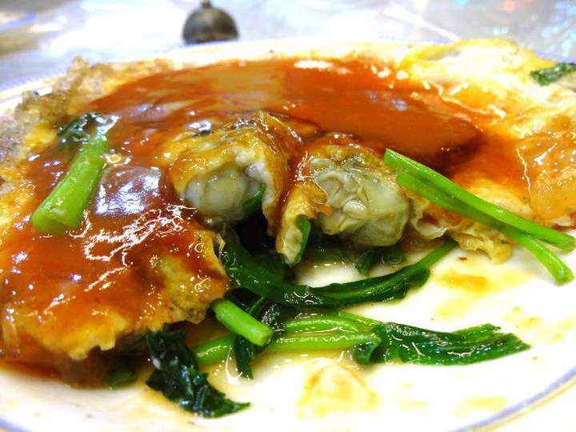
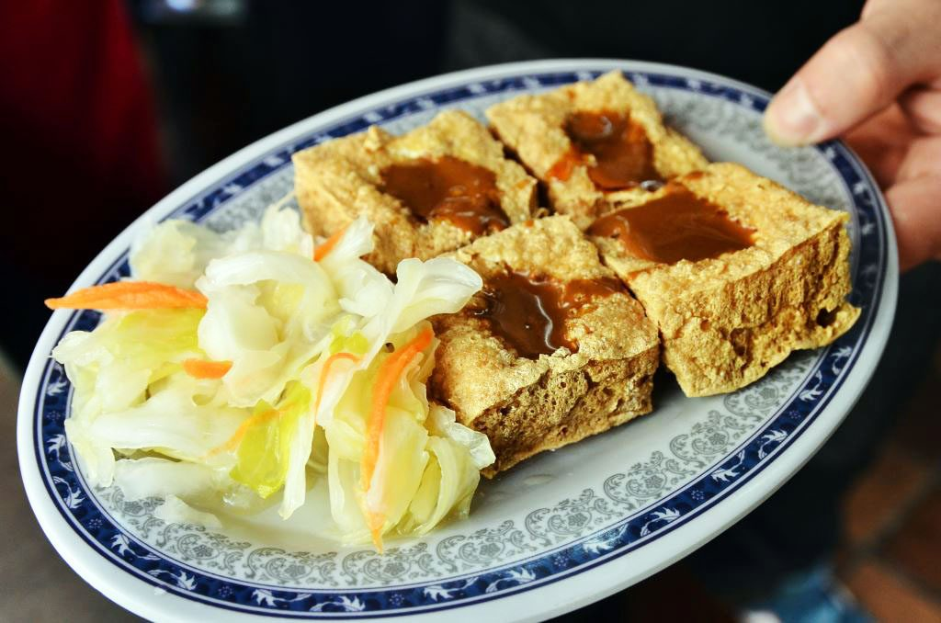
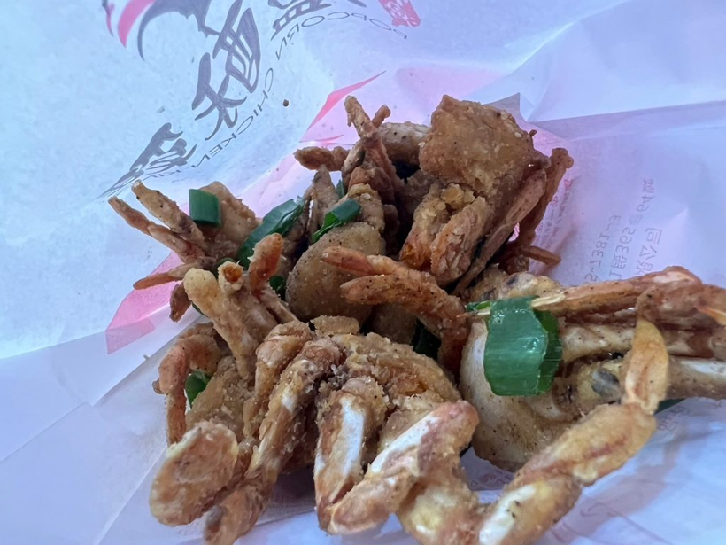
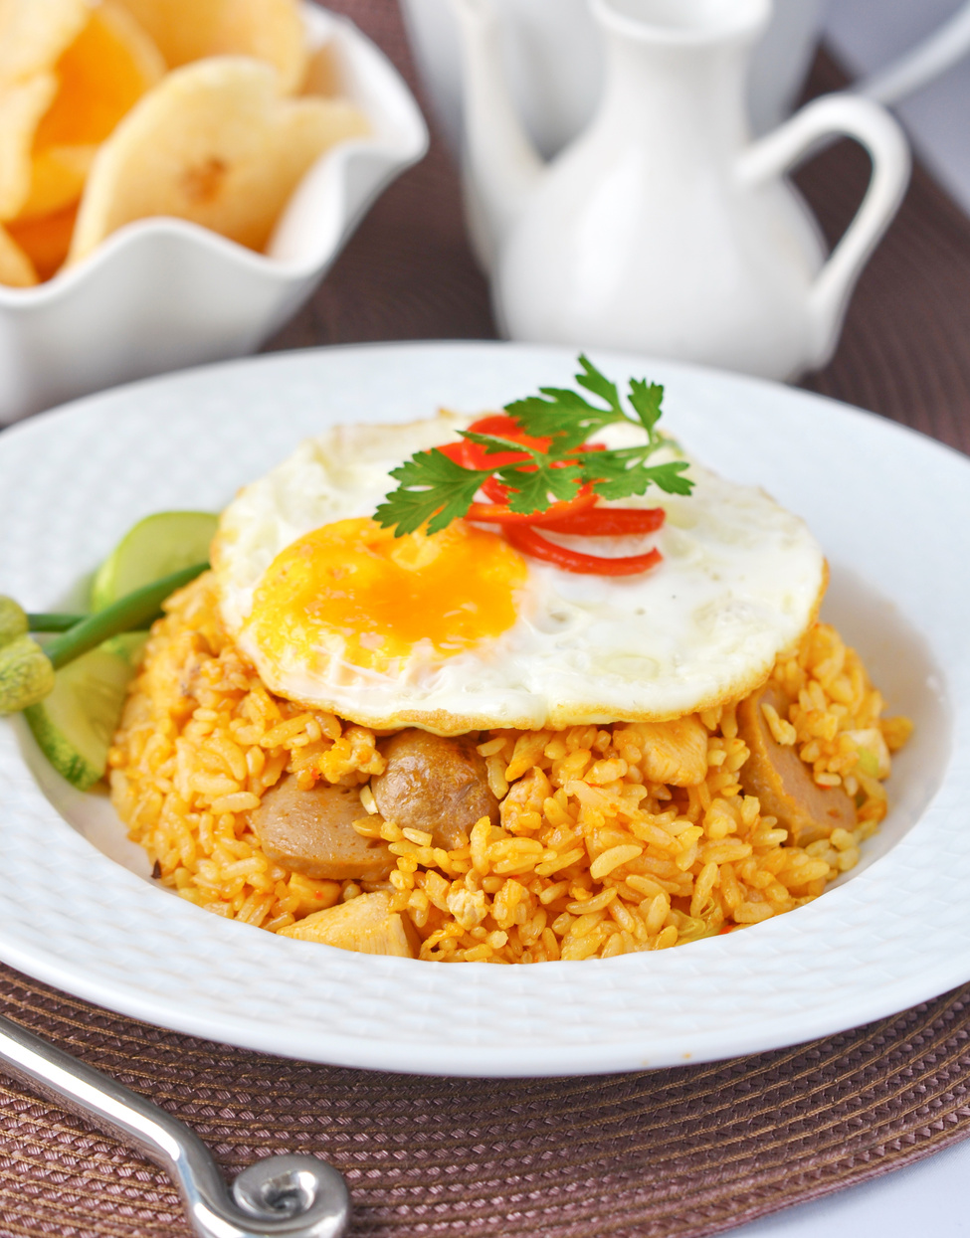
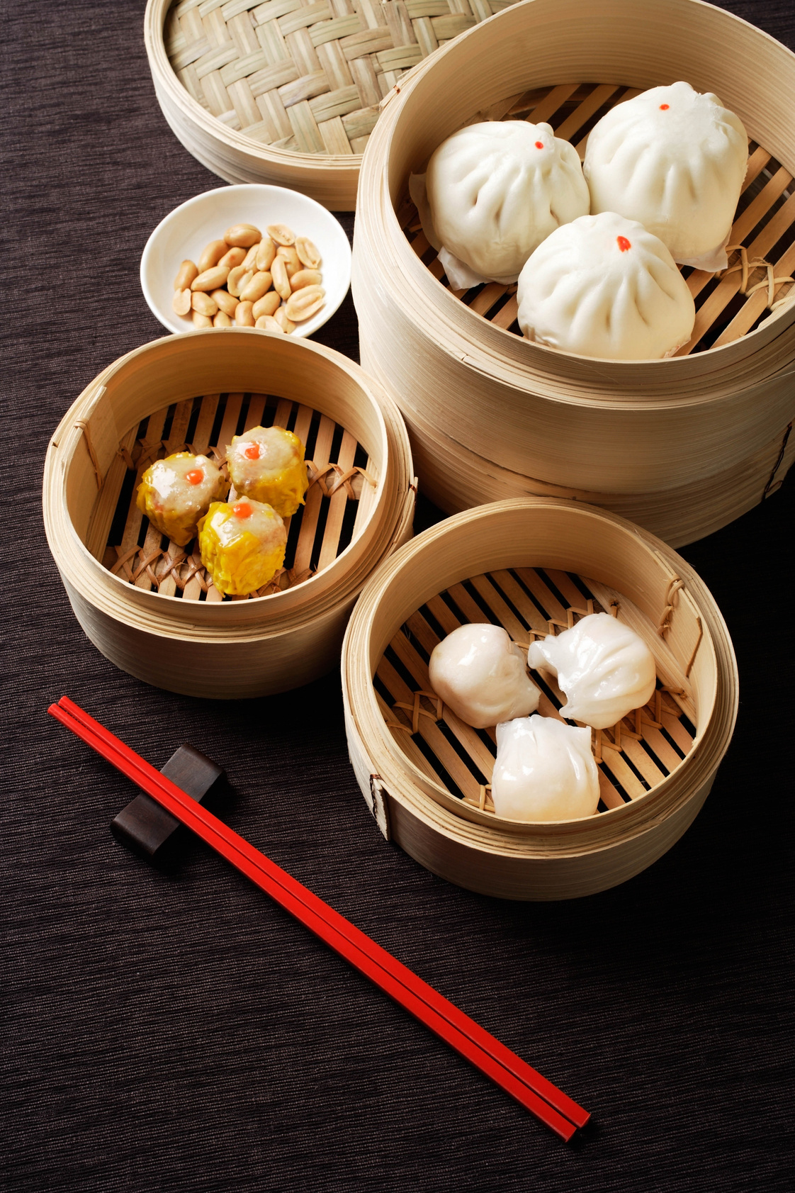
如果有外國朋友到臺灣
，會推薦哪一種美食他呢？
Oyster Omelette
Large intestine wrapped in small intestine
Fried Rice
Salty Crispy Chicken
Dim Sum
Stinky Tofu

Slide 8

美食配對
大挑戰
米 粉
台中
蚵仔煎
台南
太陽餅
新竹

Slide 9
「從美食天堂出發」這個活動
🧭 我們一起探索了：
🌍 家鄉的美食文化
🍱 花蓮的美食
🗣️台灣的美食

Slide 10
「小小美食探險家的收穫」
從美食探索中
更認識自己的家鄉了

